Slide 1


Resultados plan de difusión
“Compromiso Escolar”
DIRCOM
DIRECCIÓN DE COMUNICACIONES
Noviembre de 2018

Slide 2

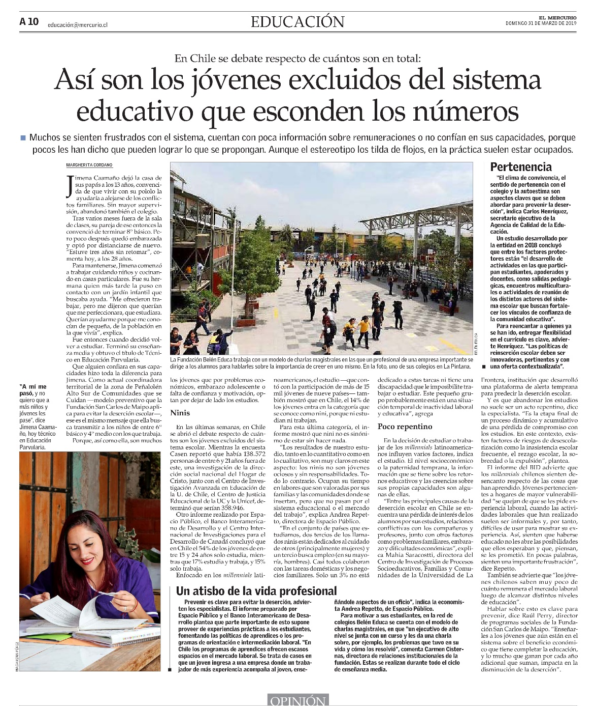
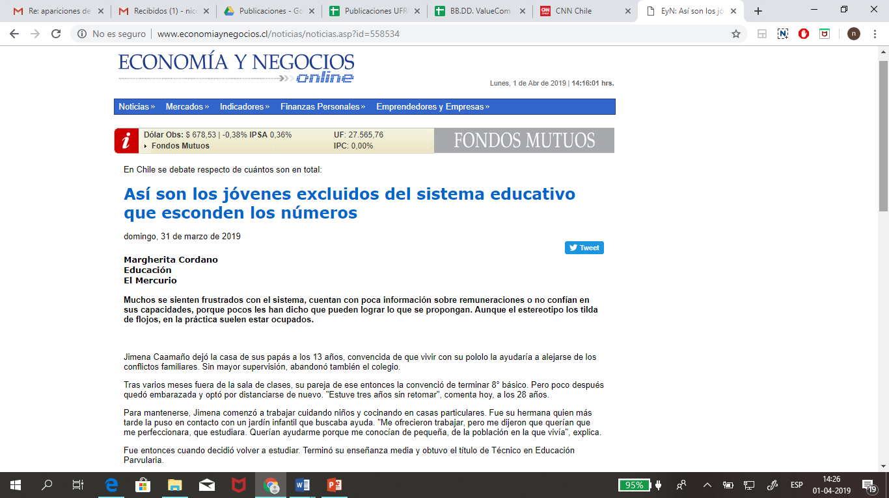
PUBLICACIONES
31 de marzo 2019
El Mercurio, Sección Educación y versión digital.

Slide 3
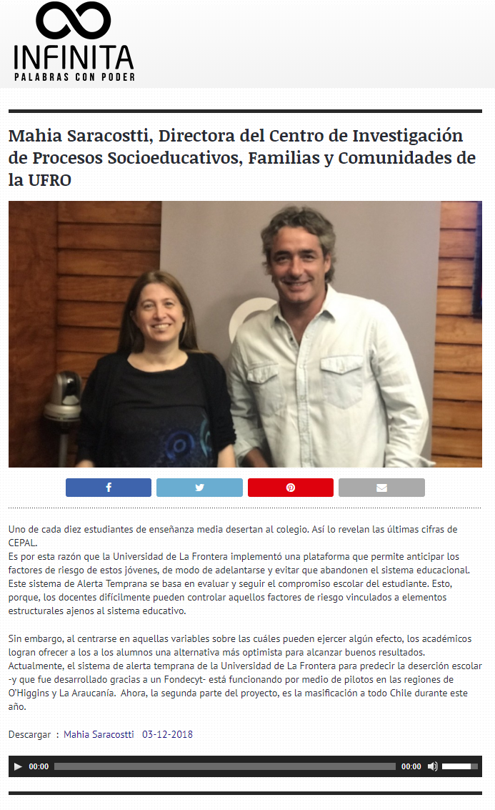
PUBLICACIONES
3 de diciembre de 2018
Entrevista en programa “Déjate Caer” de Radio Infinita y nota en portal web.

Slide 4
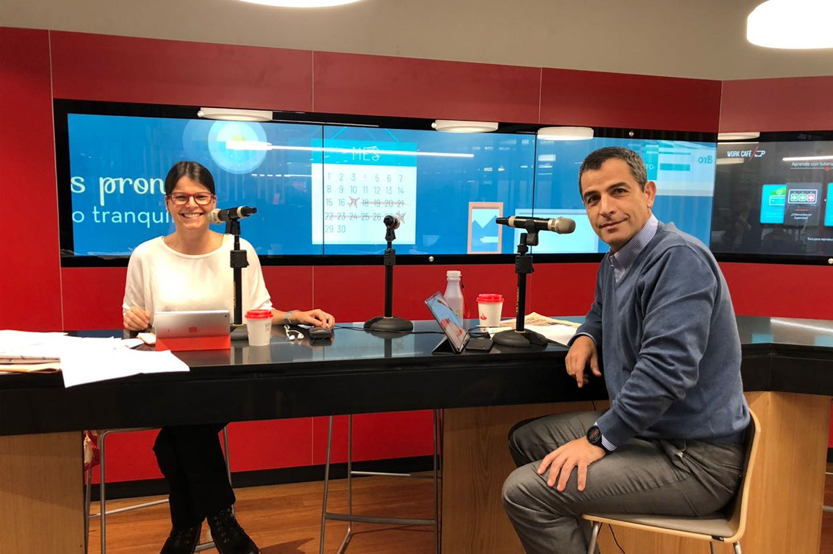
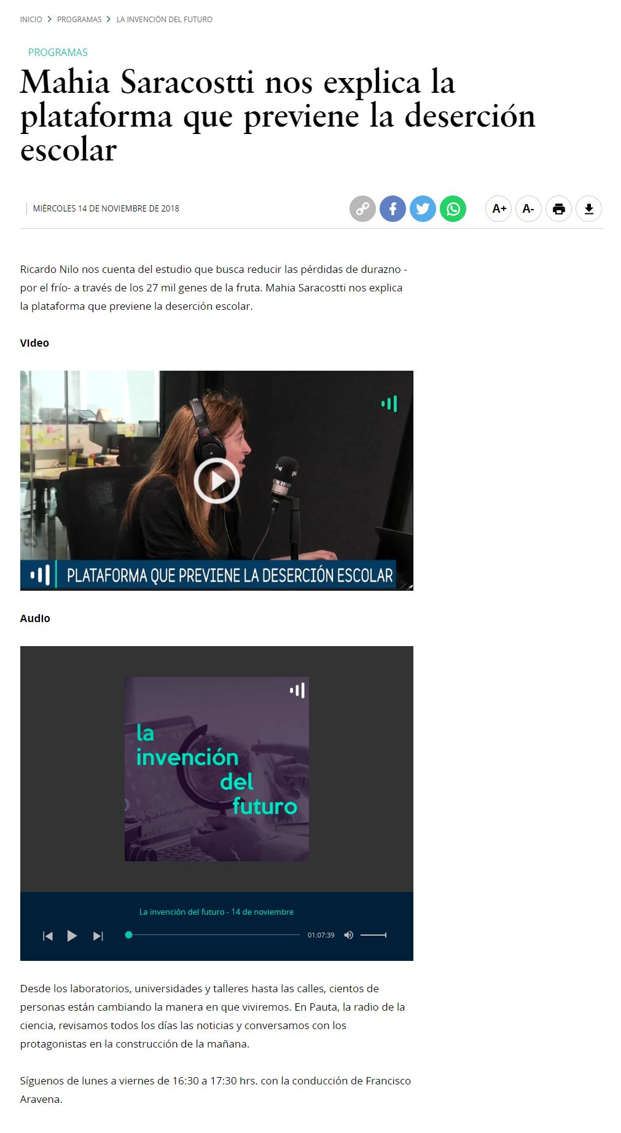
PUBLICACIONES
14 de noviembre de 2018
Entrevista en programa “La invención del futuro” de Radio Pauta y nota en portal web.
26 de noviembre de 2018
Entrevista en programa “Work Café” de Radio Zero.

Slide 5
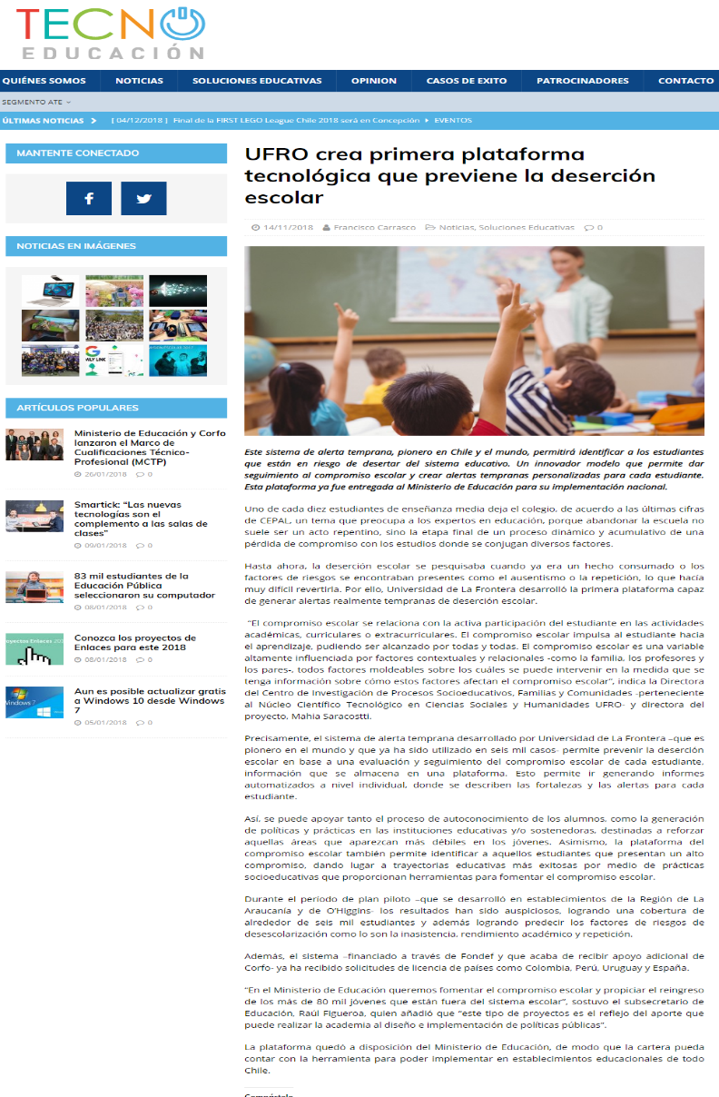
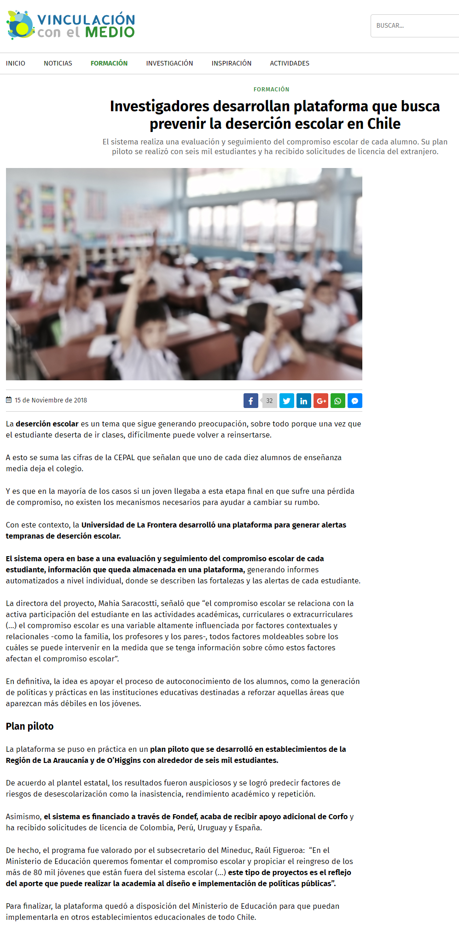
PUBLICACIONES
15 de noviembre de 2018
Portal EMOL, vinculación con el medio.
14 de noviembre de 2018
Portal Tecnoeducación.

Slide 6
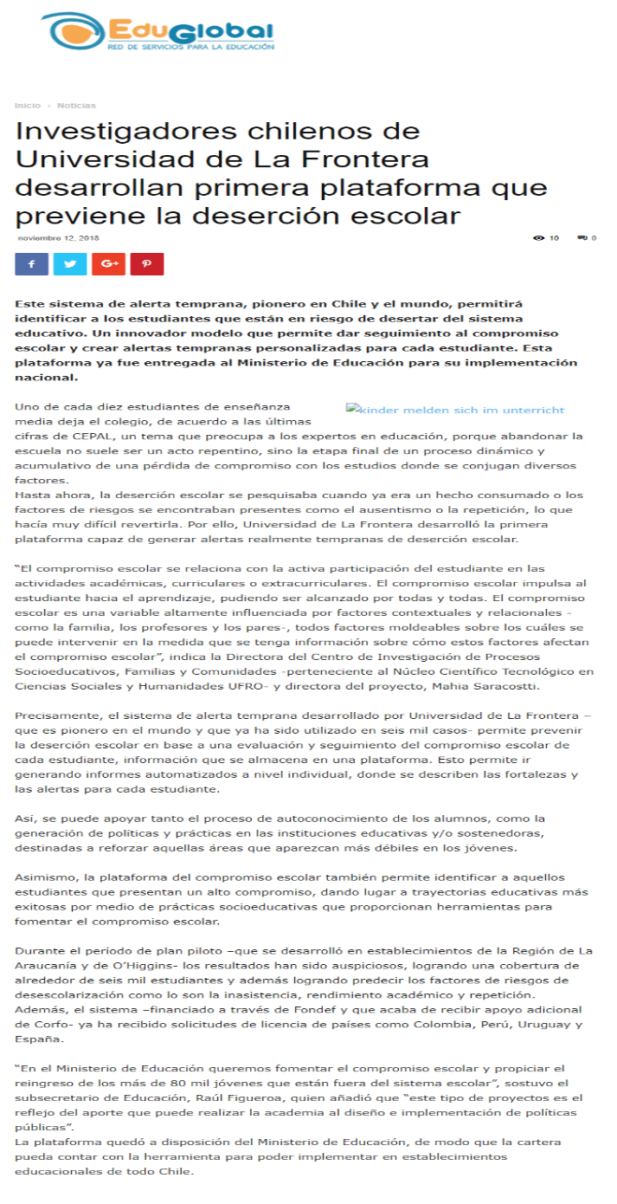
PUBLICACIONES
12 de noviembre de 2018
Portal Eduglobal.

Slide 7
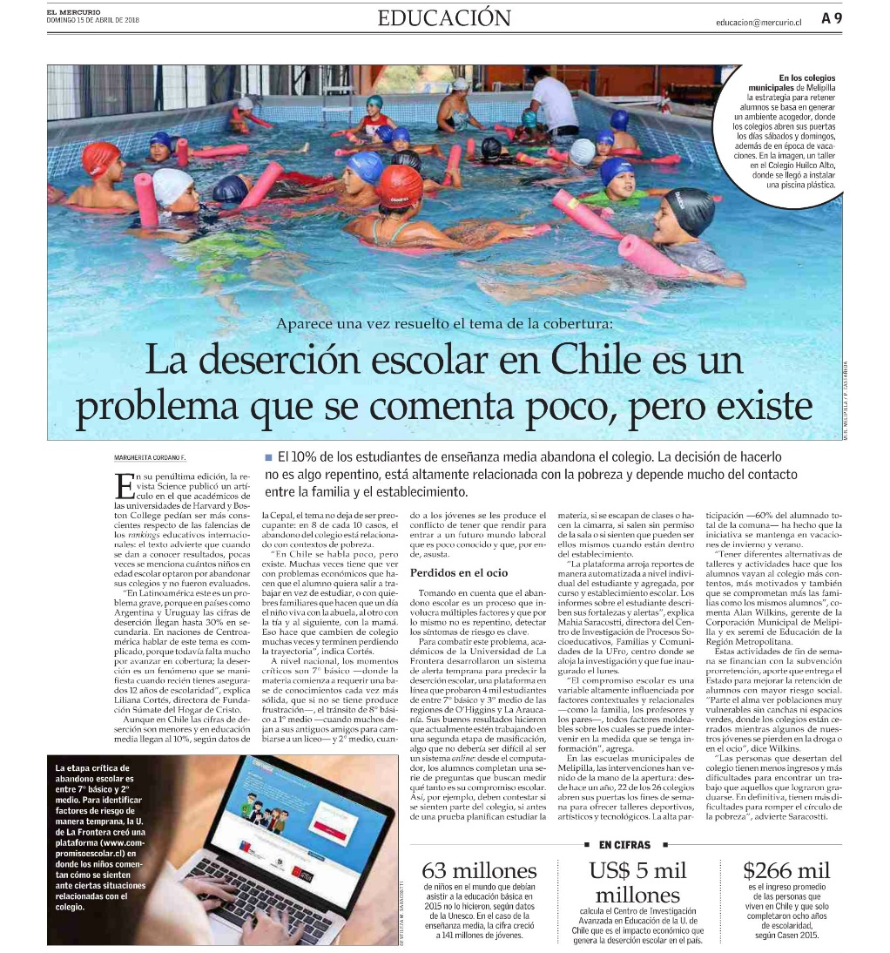
PUBLICACIONES
16 de abril de 2018
Entrevista El Mercurio, Sección Educación.

Slide 8
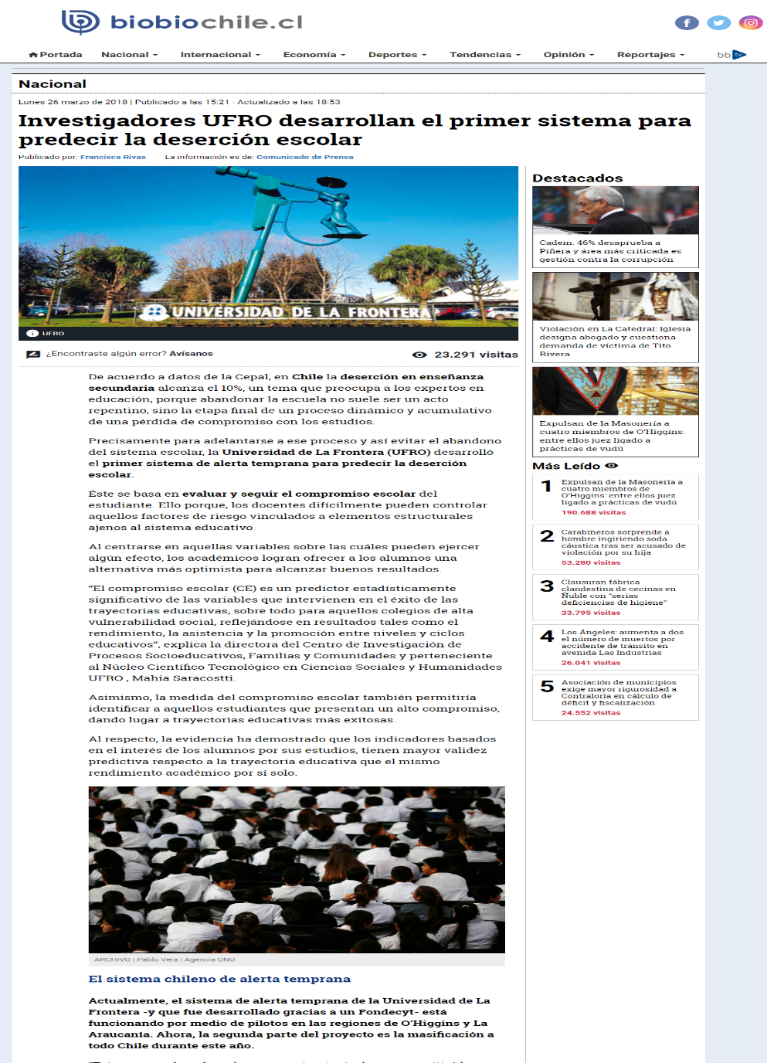
PUBLICACIONES
26 de marzo de 2018
Portal Radio Bíobio

